Slide 1
二维连续型随机变量
例如，向一个靶面射击，考虑命中点的坐(X,Y)，就是一个二维的连续型随机变量。
可以根据定义直接求其联合分布函数，但是往往非常复杂。
类似于一维随机变量，较为便捷的办法应当是引入密度函数来研究其分布情况。
但是此时有X,Y两个随机变量，故其密度函数应该是某种“联合”的形式

Slide 2
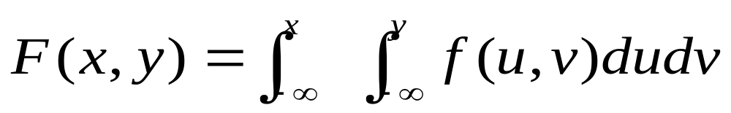
二维连续型随机变量的联合概率密度
若存在非负函数 f（x，y），使对任意实数x和y，二元随机变量(X,Y)的分布函数可表示成如下形式
定义
则称(X,Y)是二元连续型随机变量。f（x，y）称为二元随机变量(X,Y)的联合概率密度函数.

Slide 3
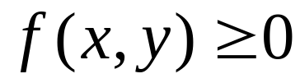
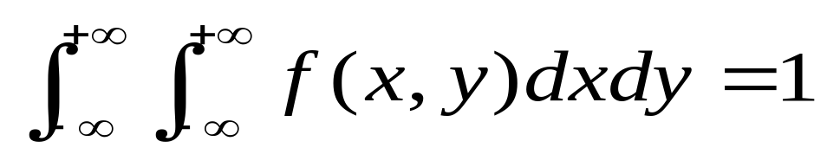


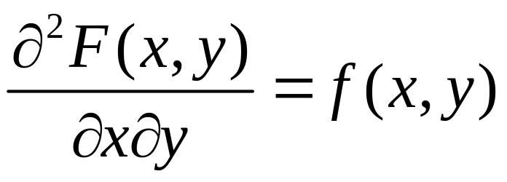
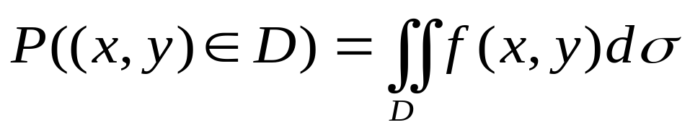



联合概率密度函数的性质
非负性
.
.
几何解释
随机事件的概率=曲顶柱体的体积

Slide 4

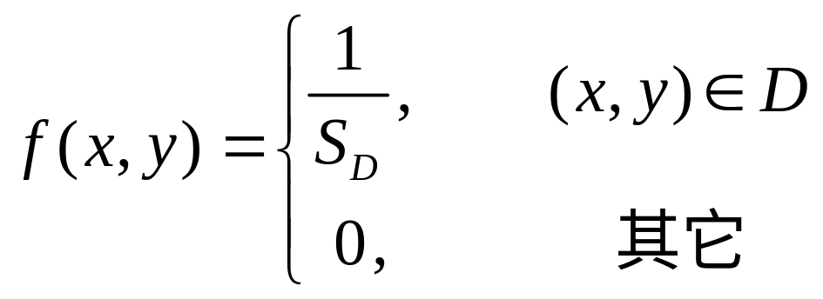

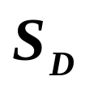
二维均匀分布
设二维随机变量
的概率密度为
其中
是平面上的有界区域，其面积为
，则称
在 上服从均匀分布.

Slide 5
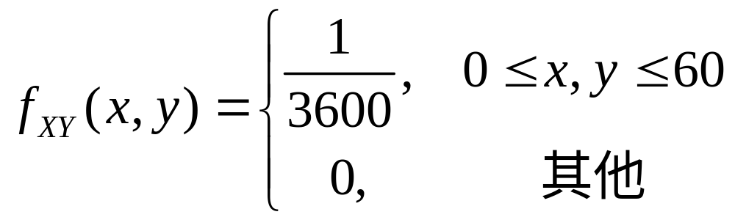
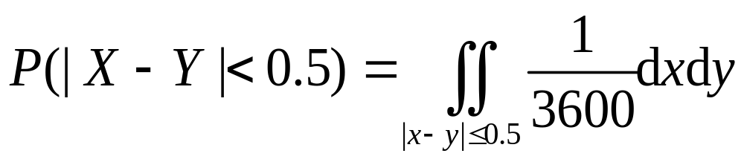
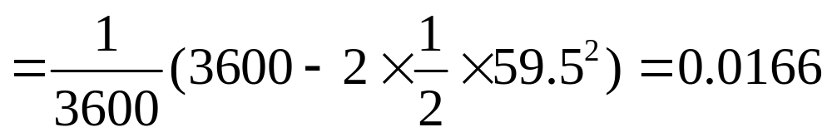
例：在某一分钟内的任何时刻,信号进入收音机是等可能的.若收到的两个独立的信号的时间间隔小于0.5秒,则信号将相互干扰. 试求一分钟内两信号相互干扰的概率.
解：设两信号进入收音机的时刻分别为X和Y,则由题设有(X,Y)服从均匀分布,即X和Y的联合分布密度为：
由题意，所求概率为：

Slide 6
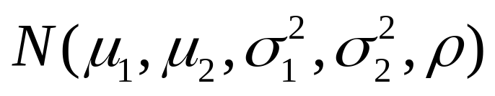
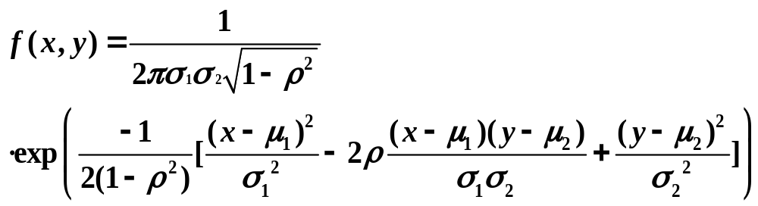
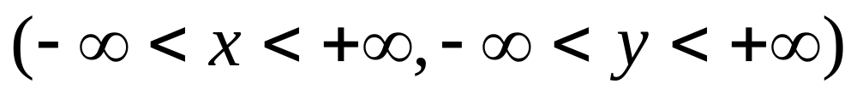
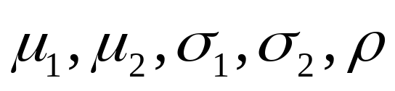
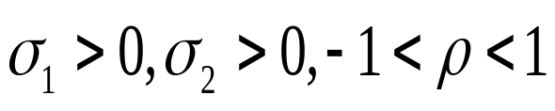
二维正态分布
设二维随机变量
的概率密度为
其中
均为参数
则称
服从参数为
的二维正态分布

Slide 7
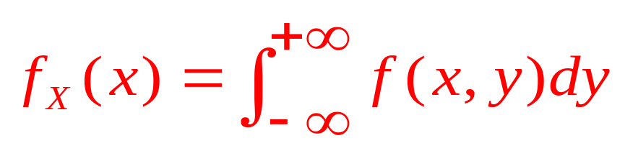
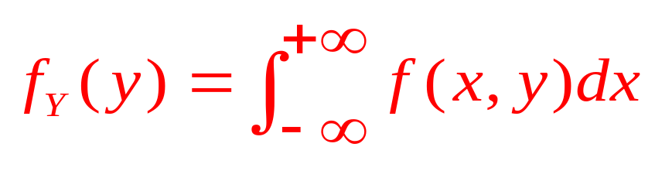
二维连续型随机变量的边缘密度
设f(x,y)为二元随机变量(X,Y)的联合概率密度函数。如果我们现在只想考察随机变量X或Y各自的情况，如何处理？
关于X的边缘概率密度为
关于Y的边缘概率密度为
Notes:
想法类似于离散型的随机变量

Slide 8

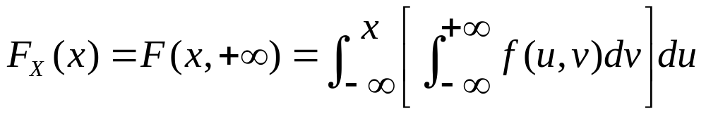

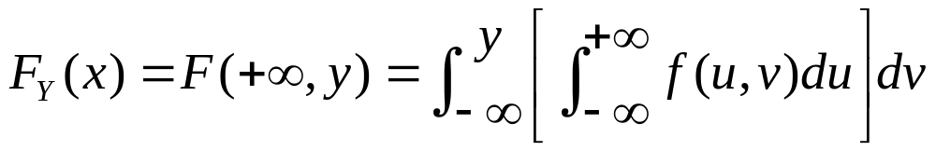
二维连续型随机变量的边缘分布
关于
的边缘分布函数为
关于
的边缘分布函数为

Slide 9
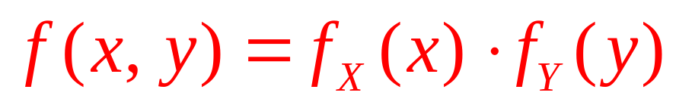
二维连续型随机变量的相互独立
定义 设（X，Y）的联合分布函数为F(x,y)，两个
边缘分布函数分别为F_{X}(x),F_{Y}(y)，如果对于任意的x,y
都有F(x,y)= F_{X}(x) F_{Y}(y)，则称随机变量X，Y相互独立。
对于连续型随机变量，该定义等价于
★
对任意x,y都成立
Notes:
相除表示条件概率与条件选取无关

Slide 10
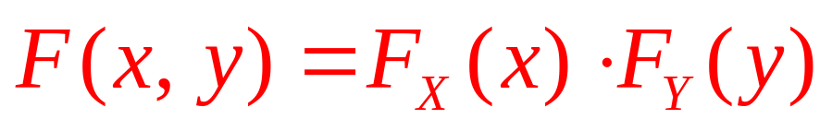
实际意义
在实际问题或应用中，当X的取值与Y的取值互不影响时，我们就认为X与Y是相互独立的，进而把上述定义式当公式运用.
补充说明
 在X与Y是相互独立的前提下，
边缘分布可确定联合分布！

Slide 11
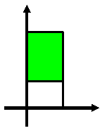
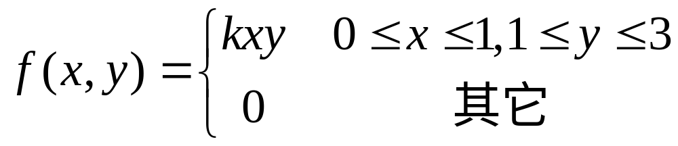
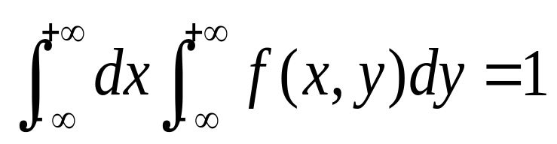
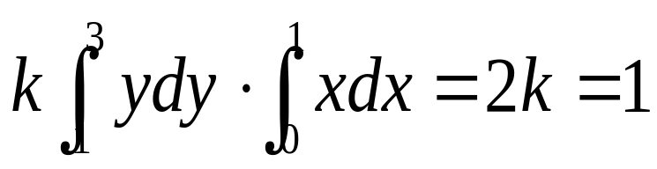
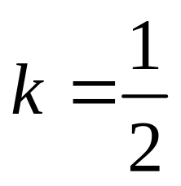
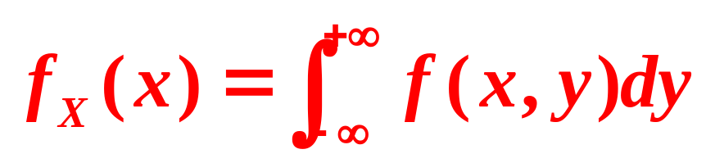
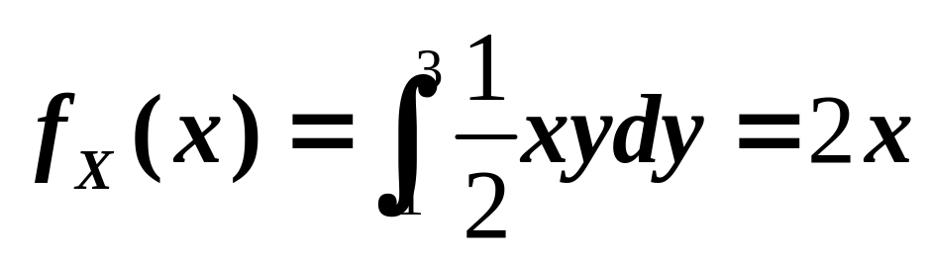
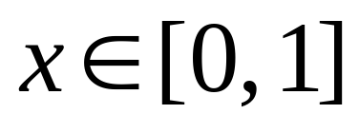
例 设（X, Y）的联合密度为
3
1
求k值和两个边缘分布密度函数
解
由
1
得
关于X的边缘分布密度为
当 时

Slide 12
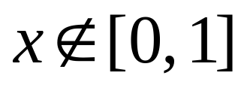
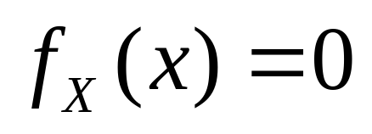
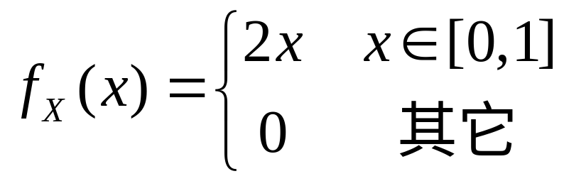
当 时
所以，关于X的边缘分布密度为

Slide 13
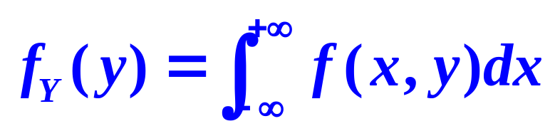
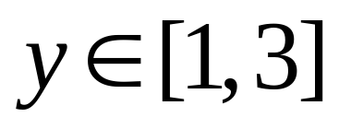
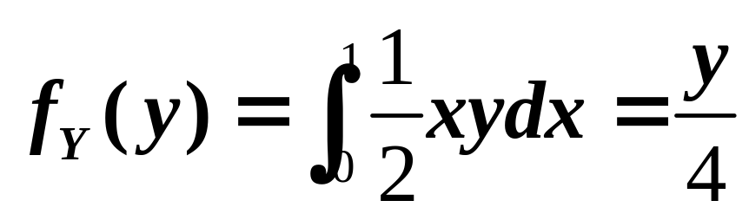
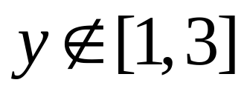
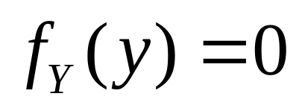
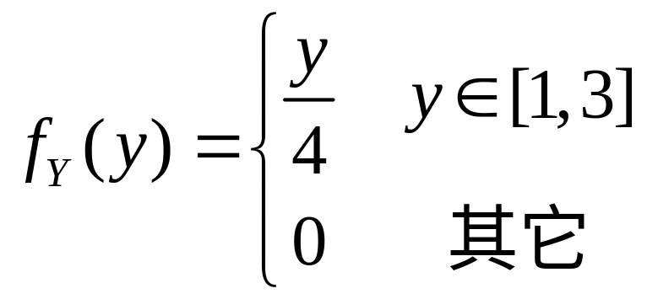
关于Y的边缘分布密度为
当 时
3
1
当 时
1
所以，关于Y的边缘分布密度为

Slide 14
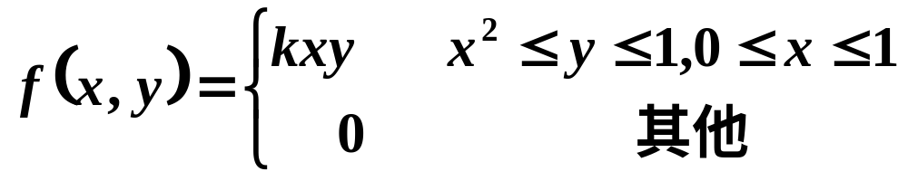
边缘分布密度和概率的计算
例
已知二维随机向量（X，Y）的密度为
试确定k的数值，并求(X,Y)落在区域D={(x，y)|x²≤y≤x，0≤x≤1｝的概率、边缘分布密度函数及独立性。

Slide 15
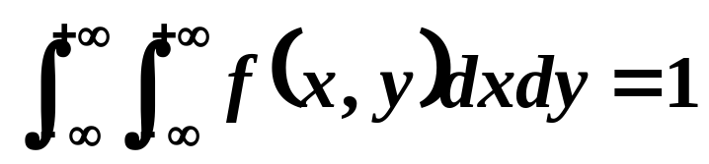
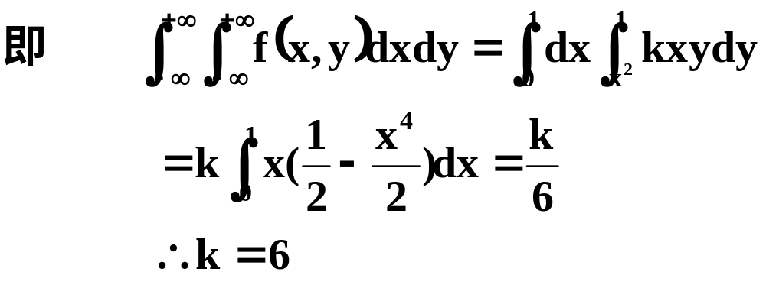
解:
(1)由概率密度性质，知

Slide 16
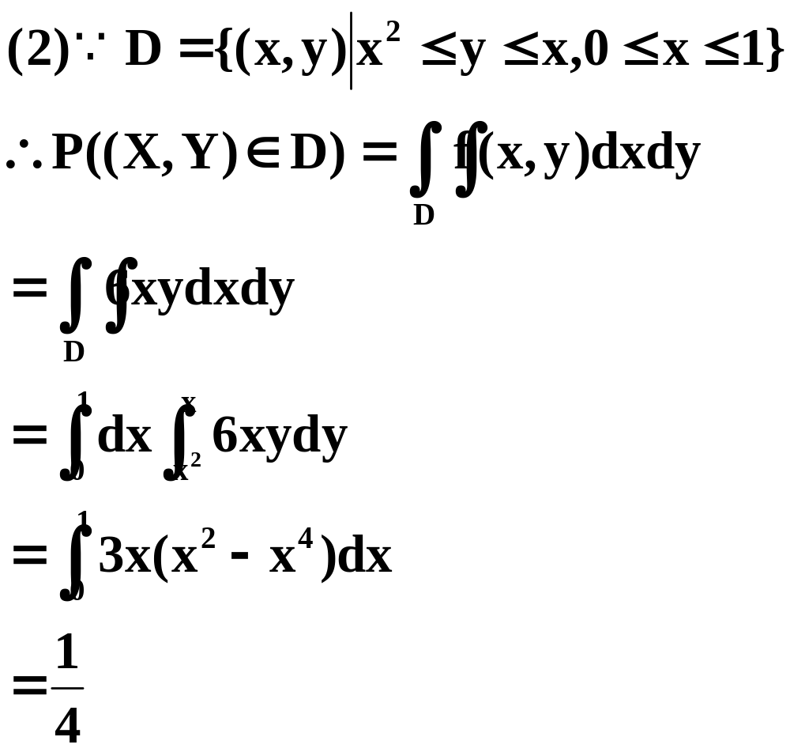
1
y=x²
y=x
1

Slide 17
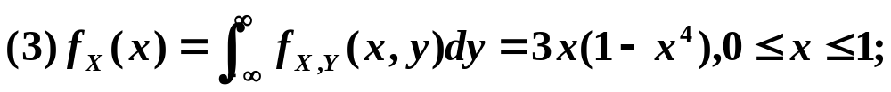
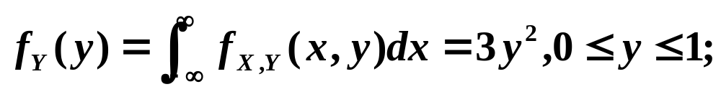
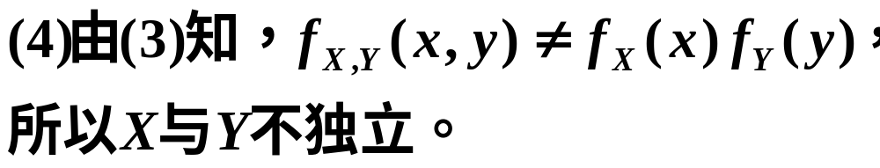

Slide 18

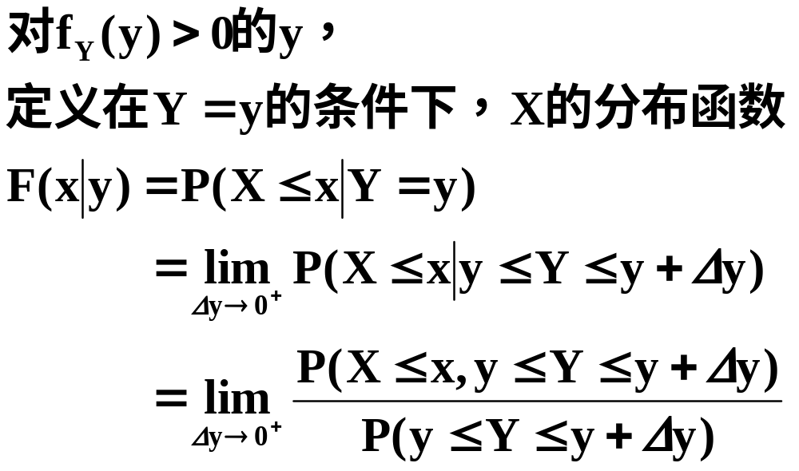
连续型随机变量的条件分布

Slide 19
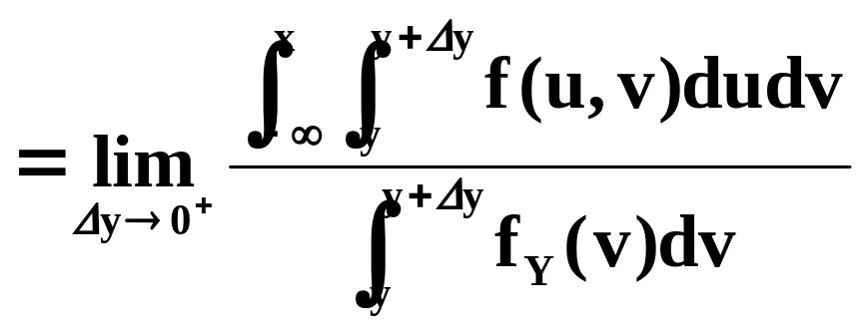
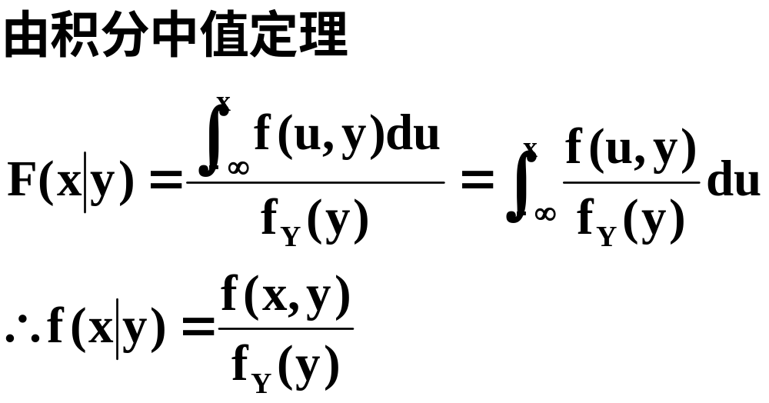

Slide 20
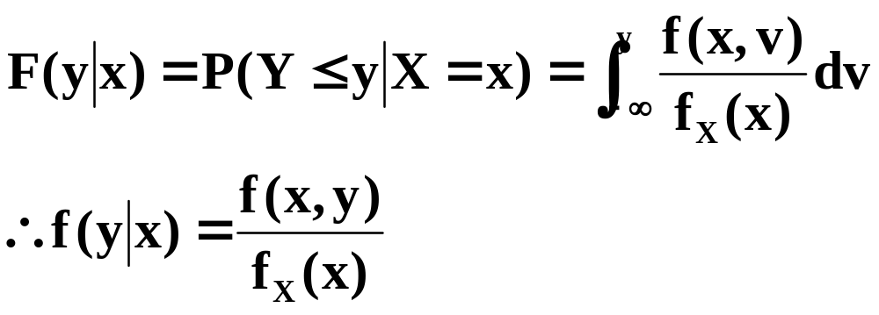
类似地，Y的条件分布函数及条件密度函数为

Slide 21
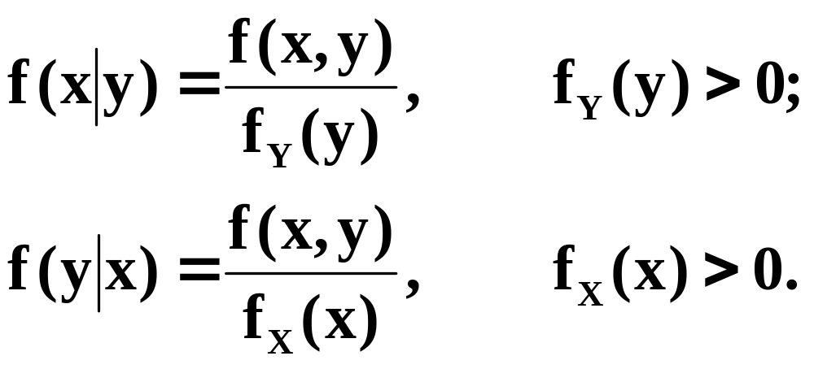
综上所述

Slide 22

例
设(X,Y)的密度函数为

Slide 23

解

Slide 24


Slide 25


Slide 26


Slide 27

例
设（X, Y) 的联合分布密度为
（1）求k值
（2）求关于X和Y的边缘密度
（3）求概率P(X+Y<1) 和 P(X>1/2)

Slide 28







解
(1)
由
得
均匀分布
(2)
当 时
-1
1

Slide 29



续解 ………..
当 时
所以，关于X的边缘
分布密度函数为
-1
1

Slide 30







解
当 时
-1
1
所以，关于Y的边缘
分布密度函数为
当 时

Slide 31










解 （3）

Slide 32



例：如果二维随机变量（X，Y）服从正态分布
即其联合密度函数为：
分别积分，可得两个边缘密度函数为：

Slide 33



即两个边缘分布分别服从正态分布
与相关系数 无关
可见，联合分布可以确定边缘分布，
但边缘分布不能确定联合分布
Notes:
大家也可以自己去找离散型的例子

Slide 34




例 设（X，Y）的联合分布密度函数为
求关于X，Y的边缘分布密度函数
解 关于X的分布密度函数为

Slide 35





所以，
不同的联合分布，可
有相同的边缘分布。
同理可得
可见，联合分布可以确定边缘分布，
但边缘分布不能确定联合分布

